Slide 1
Объективность оценки образовательных результатов
Сивкова С.А.,
Руководитель ТУМО учителей иностранных языков
Отрадненского образовательного округа
2023г.

Slide 2
Актуальность единого подхода к оцениванию образовательных результатов
ФГОС – это совокупность требований, обязательных при реализации основных образовательных программ образовательными учреждениями, имеющими государственную аккредитацию

Slide 3
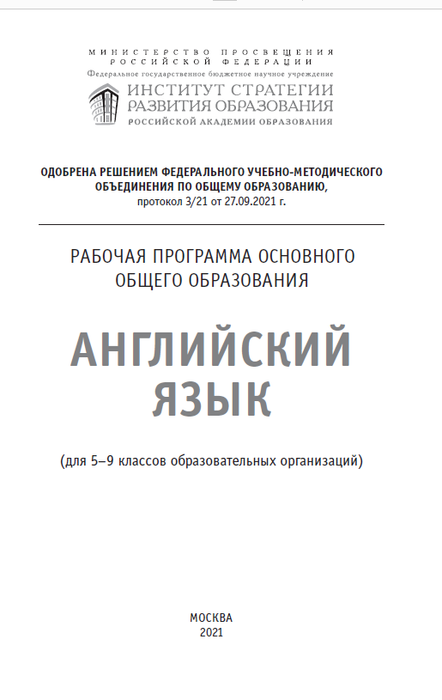
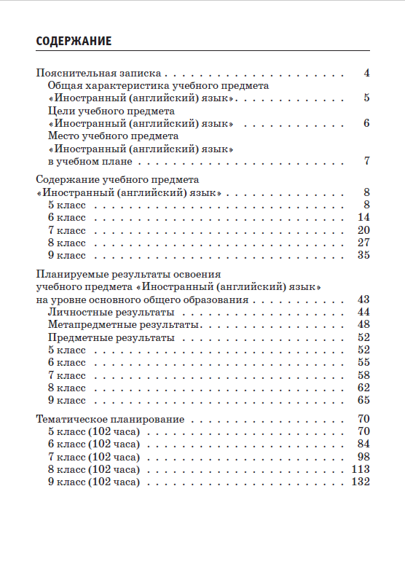

Slide 4
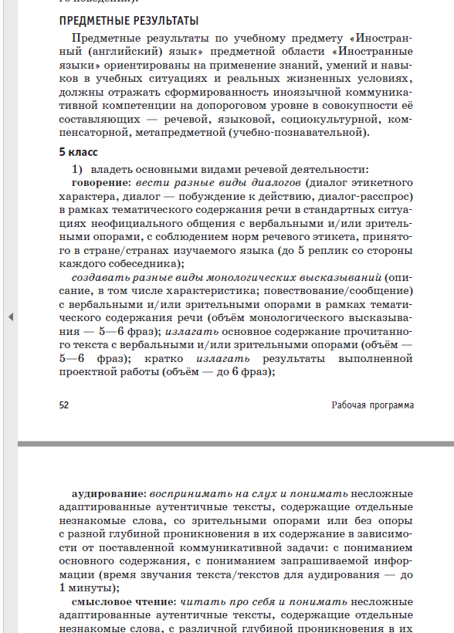
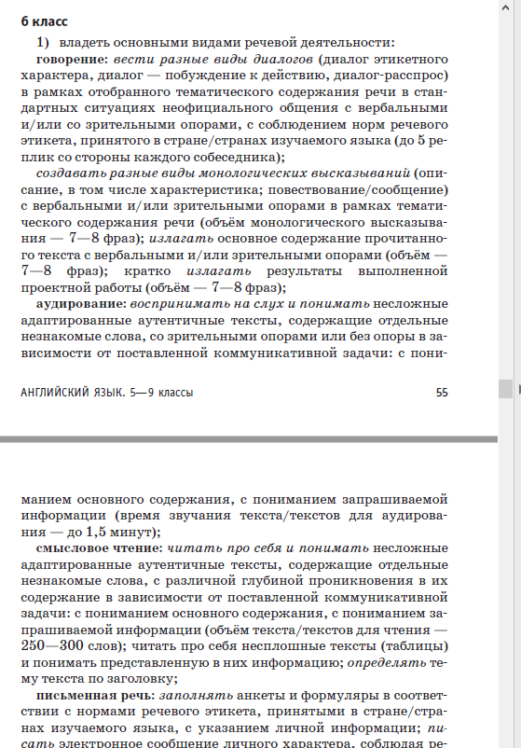
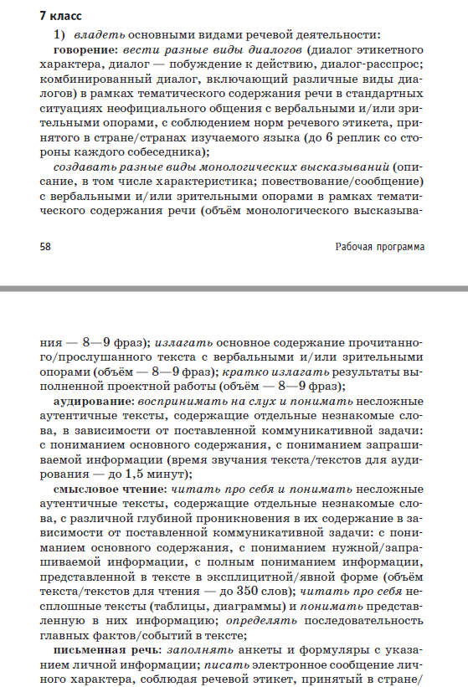
Объекты оценивания

Slide 5
Объекты оценивания
Говорение – монологическая и диалогическая речь,
Аудирование
Смысловое чтение
Письменная речь
Владение фонетическими навыками
Владение орфографическими навыками
Владение пунктуационными навыками
Распознавание и употребление ЛЕ
Распознавание и употребление опр граммат структур
Владение социокультурными навыками
Владение компенсаторными навыками

Slide 6
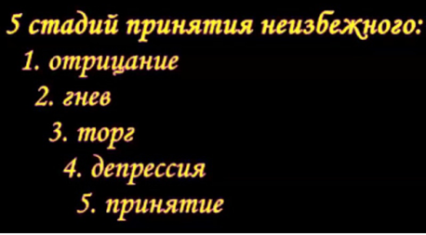

Slide 7


